Slide 1
Procesual hito 3
Einar David Villarroel vargas

Slide 2
contenido
Resumen
Análisis del Problema
Desarrollo

Slide 3
Resumen
Se mostrara el proyecto propuesto para el hito 3 de la materia de PROGRAMACION DE DISPOSITIVOS MOVILES, estará presente la explicación para comprender el funcionamiento.

Slide 4
Análisis del problema
El objetivo es realizar una integración entre las tecnologías React Native y Firebase para poder gestionar la autenticación de usuarios y la gestión de bases de datos en tiempo real. Además, la aplicación móvil multiplataforma debera tener una incorporación antes de llegar a la página de LOGIN.

Slide 5
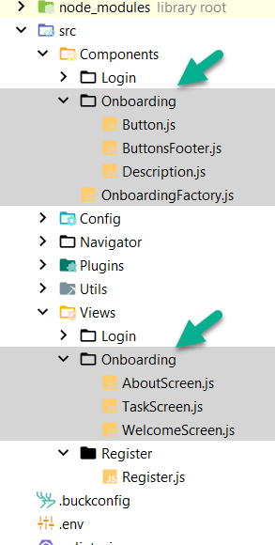
Análisis del problema (Explicación técnica)
Estructura del Proyecto

Slide 6
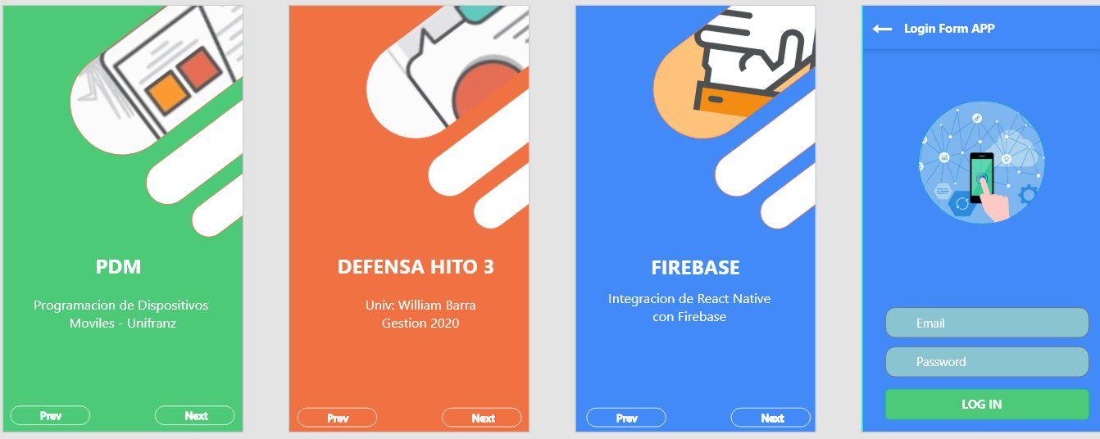
Análisis del problema (Explicación técnica)
Inducción

Slide 7
Análisis del problema (Explicación técnica)
Inducción

Slide 8
Análisis del problema (Explicación técnica)
Inducción

Slide 9
Análisis del problema (Explicación técnica)
Inducción

Slide 10
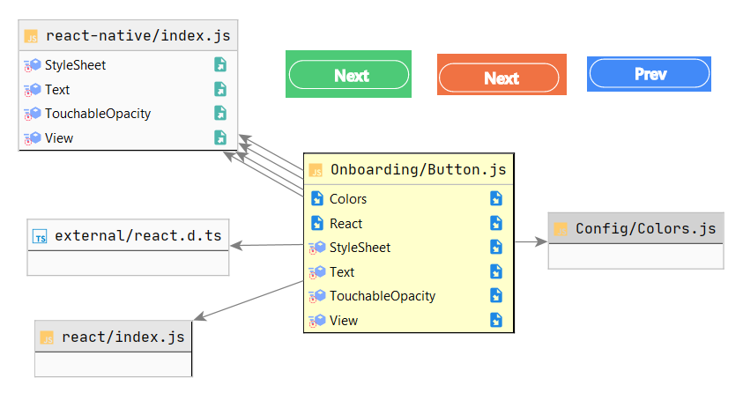
Análisis del problema (Explicación técnica)
Crear el componente Botón para las acciones ANTERIOR y SIGUIENTE.

Slide 11
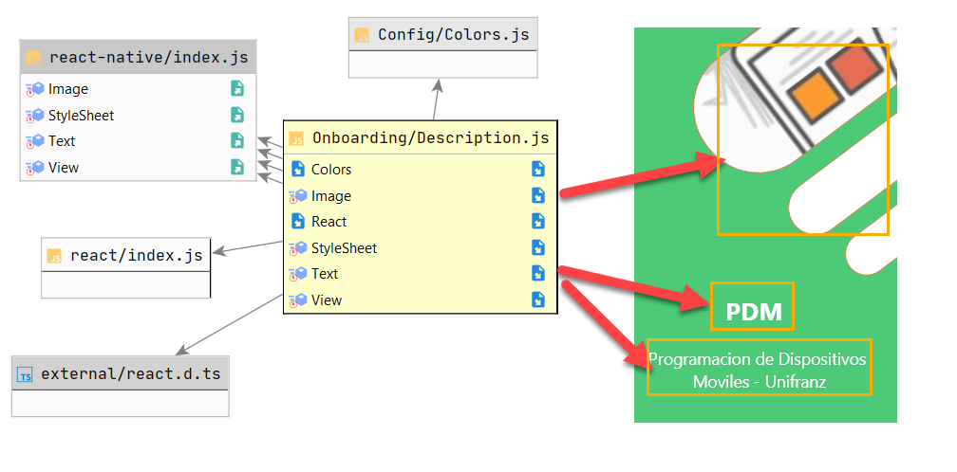
Análisis del problema (Explicación técnica)
Crear el componente Descripción.js

Slide 12
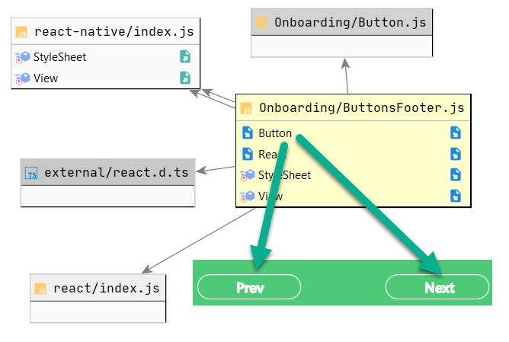
Análisis del problema (Explicación técnica)
Crear el componente ButtonsFoteer.js

Slide 13
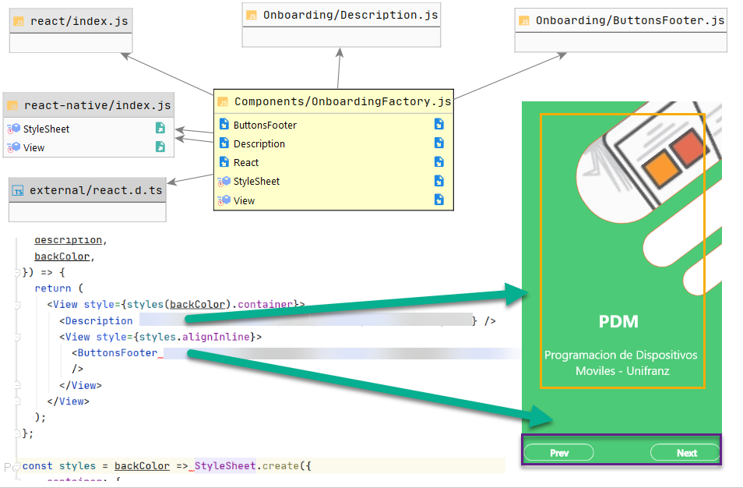
Análisis del problema (Explicación técnica)
Crear el componente OnboardingFactory.js

Slide 14
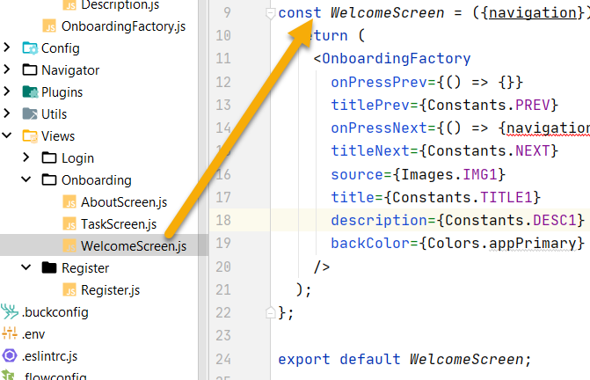
Análisis del problema (Explicación técnica)
Cree los SCREENS para el navegador y verifique el inicio de sesión en FIREBASE .

Slide 15
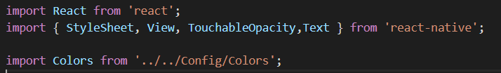
Defensa hito 3 - Desarrollo
Crear el componente Botón para las acciones ANTERIOR y SIGUIENTE.
Se importan los componentes necesarios
Se importan los colores para el Button

Slide 16
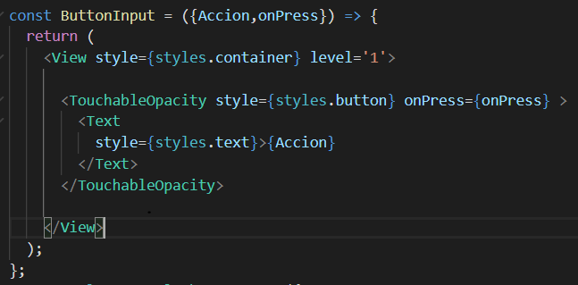
Defensa hito 3 - Desarrollo
Crear el componente Botón para las acciones ANTERIOR y SIGUIENTE.
Se declaran los props
Se declara la vista y se le asigna los estilos
Se crea un TouchableOpacity y se le da estilos
Se crea un Text y se le asignan estilos

Slide 17
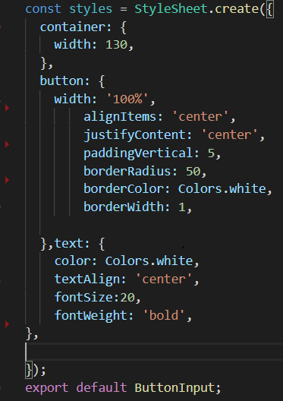
Defensa hito 3 - Desarrollo
Crear el componente Botón para las acciones ANTERIOR y SIGUIENTE.
Se crea la constante style de la coleccion StyleSheet
Estilos

Slide 18



Defensa hito 3 – Desarrollo Exitoso
Crear el componente Botón para las acciones ANTERIOR y SIGUIENTE.

Slide 19

Defensa hito 3 - Desarrollo
Crear el componente Descripción.js
Se importan los componentes necesarios
Se importan los colores para la Descripcion

Slide 20
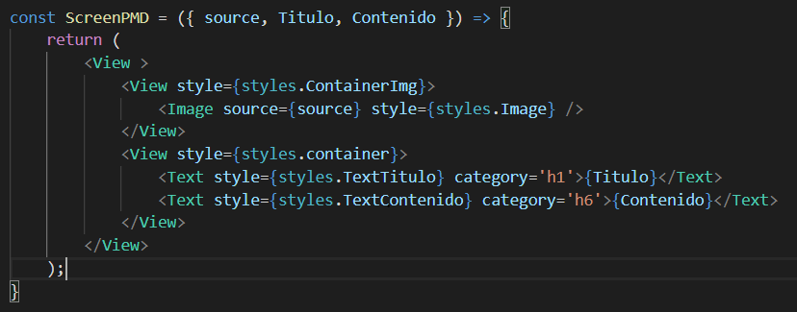
Defensa hito 3 - Desarrollo
Crear el componente Descripción.js
Se declaran los props
Se declara la vista y se le asigna los estilos
Se crea un Image y se le da estilos
Se crean un Text y se le asignan estilos

Slide 21
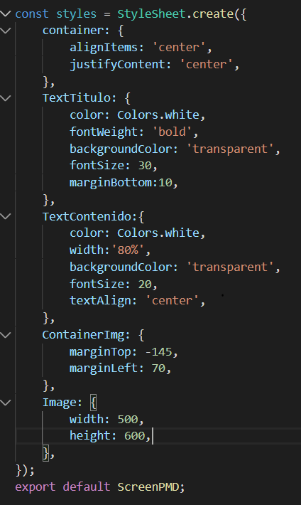
Defensa hito 3 - Desarrollo
Crear el componente Descripción.js
Se crea la constante style de la coleccion StyleSheet
Estilos

Slide 22

Defensa hito 3 – Desarrollo Exitoso
Crear el componente Descripción.js

Slide 23
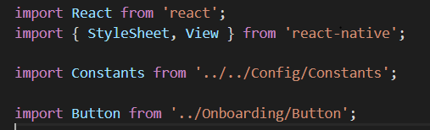
Defensa hito 3 - Desarrollo
Crear el componente ButtonsFoteer.js
Se importan los componentes necesarios
Se importan las Constantes
Se importa el Button

Slide 24
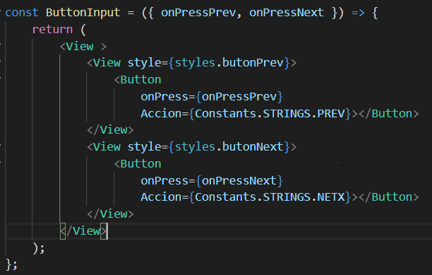
Defensa hito 3 - Desarrollo
Crear el componente ButtonsFoteer.js
Se declaran los props
Se declara la vista y se le asigna los estilos
Se crean los Button PREV Y NETX

Slide 25
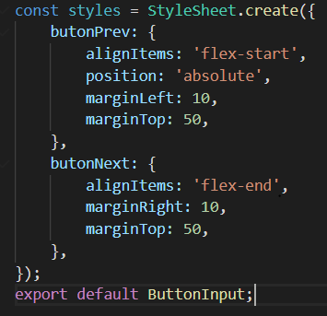
Defensa hito 3 - Desarrollo
Crear el componente ButtonsFoteer.js
Se crea la constante style de la coleccion StyleSheet
Estilos

Slide 26

Defensa hito 2 – Desarrollo Exitoso
Crear el componente ButtonsFoteer.js

Slide 27
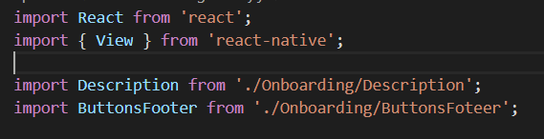
Defensa hito 3 - Desarrollo
Crear el componente OnboardingFactory.js
Se importan los componentes necesarios
Se importan la Descripcion
Se importa el ButtonFooter

Slide 28
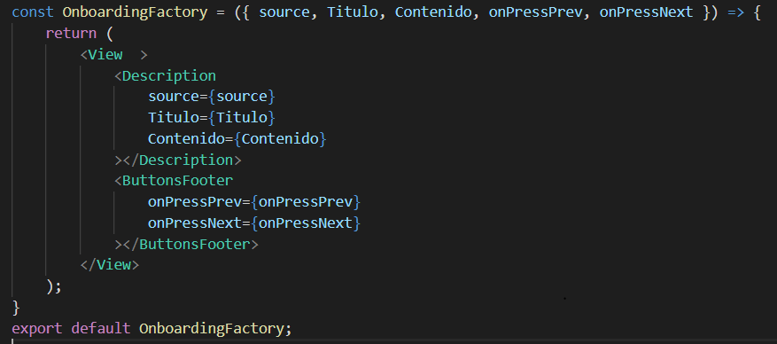
Defensa hito 3 - Desarrollo
Crear el componente OnboardingFactory.js
Se declaran los props
Se declara la Descripción y se le asignan los Props
Se declara el ButtonFooter y de asignan los Props

Slide 29

Defensa hito 2 – Desarrollo Exitoso
Crear el componente OnboardingFactory.js

Slide 30
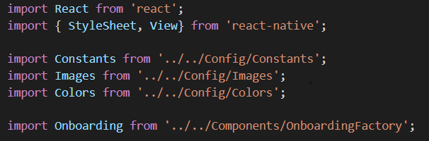
Defensa hito 3 - Desarrollo
Cree los SCREENS para el navegador y verifique el inicio de sesión en FIREBASE .
Se importan los componentes necesarios
Se importan los Configs
Se importa el Onboarding

Slide 31
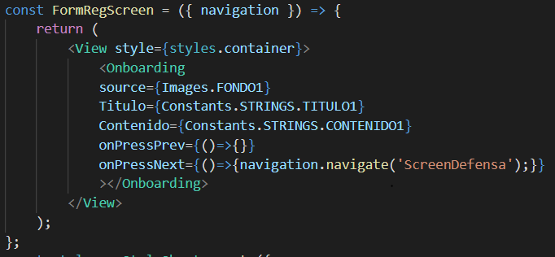
Defensa hito 3 - Desarrollo
Cree los SCREENS para el navegador y verifique el inicio de sesión en FIREBASE .
Se declaran los props
Se declara el View y se le asignan los estilos
Se declara el Onboarding y se le asignan los Props

Slide 32
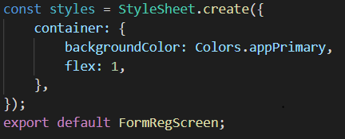
Defensa hito 3 - Desarrollo
Cree los SCREENS para el navegador y verifique el inicio de sesión en FIREBASE .
Se crea la constante style de la coleccion StyleSheet
Estilos

Slide 33



Defensa hito 2 – Desarrollo Exitoso
Cree los SCREENS para el navegador y verifique el inicio de sesión en FIREBASE .

Slide 34
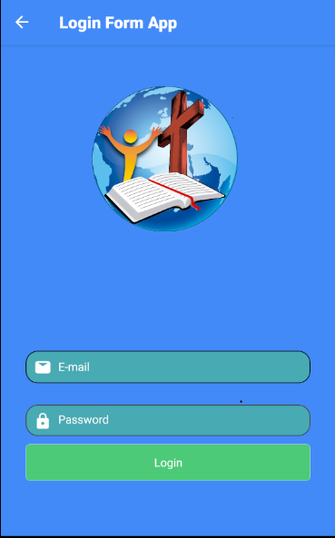
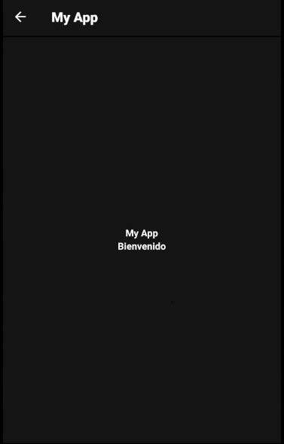
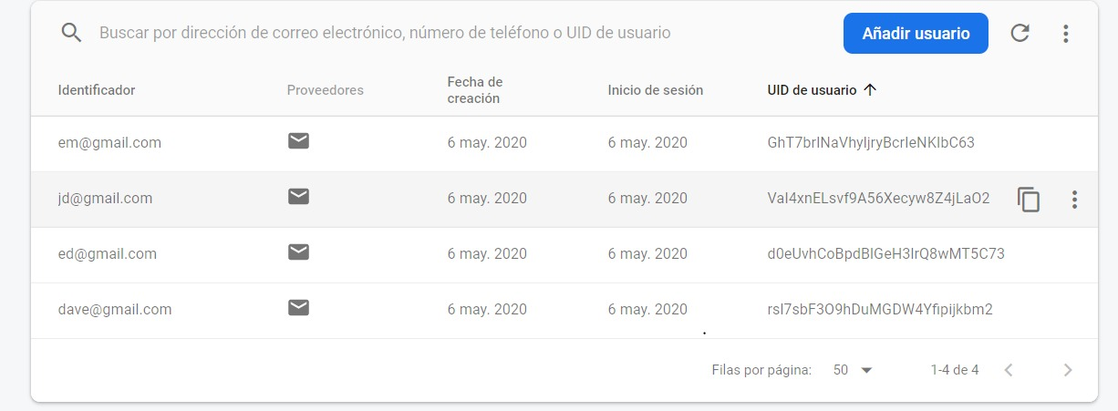
Defensa hito 2 – Desarrollo Funcionamiento Exitoso
Cree los SCREENS para el navegador y verifique el inicio de sesión en FIREBASE .

